Slide 1



Slide 2
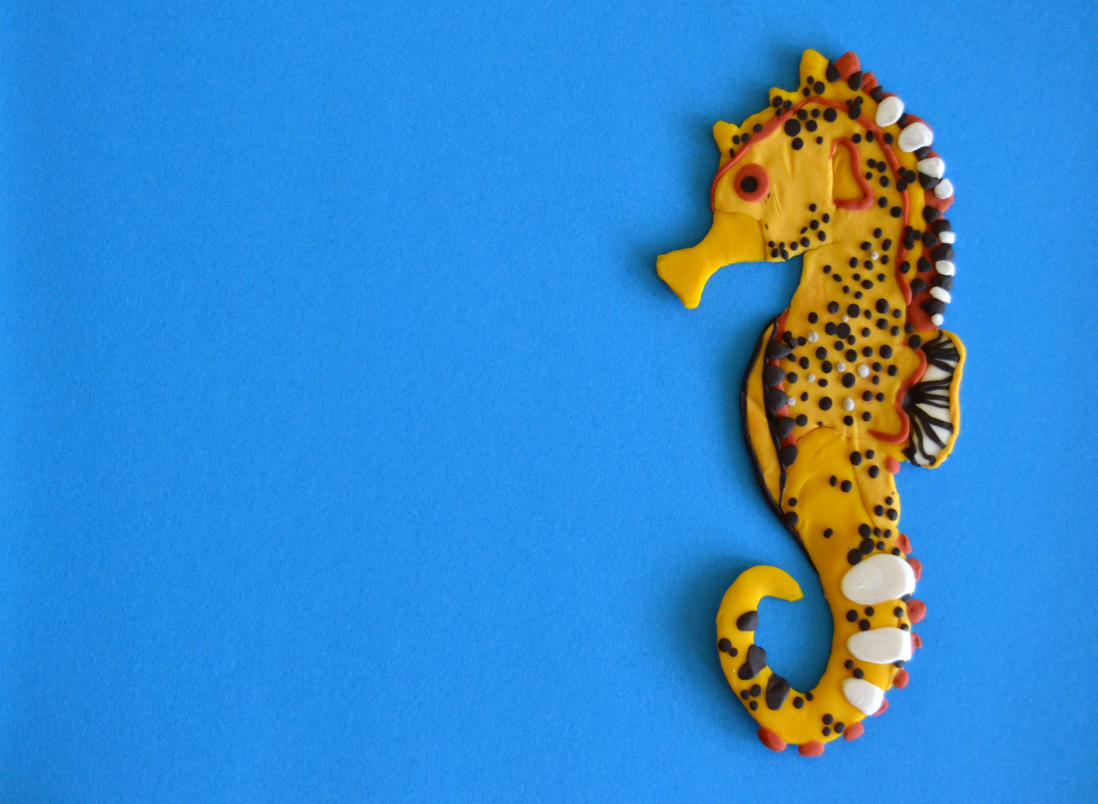
VUELVE LA CABALLERIA

Slide 3
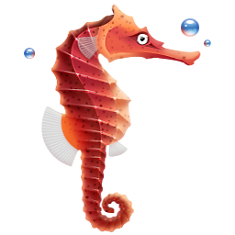
Los caballitos de mar son unos animales muy difíciles de ver, pero que todos consideramos muy lindos. Quizás por eso es que hay mucha información sobre ellos que no sabemos, y se han difundido historias como que los caballitos de mar pueden morir de amor. ¿Pero es esto cierto o solo un mito que se ha esparcido demasiado?
Suele decirse que los caballitos de mar son monógamos, y que una vez eligen a una pareja ya no se despegan de ella. Esto ha causado que sean vistos como el símbolo del amor, el romance y la unión. Al parecer todo comenzó en los años 90, cuando algunas investigaciones dieron por resultado que los caballitos de mar observados no se separan nunca, a menos que uno de ellos desaparezca, algo que no suele ocurrir.

Slide 4

Luego de que los medios promocionaron a este animal como fiel de por vida, los grupos de conservación de la especie aprovecharon la oportunidad para hacer una campaña. Decían que si un caballito de mar es separado de su entorno, su pareja morirá de soledad, afectando a toda su descendencia.
De esta manera se aseguraban que nadie mataría o sacaría caballitos de mar, pensando en la vida de toda la familia. El problema de estos estudios es que se realizaron en una sola especie de caballito de mar y en un período corto de tiempo. No se observó como la pareja se juntó, ni sí seguiría junta luego de la temporada. Simplemente se asumió que era así de por vida.
Además, los caballitos de mar viudos suelen juntarse con otra pareja en cuanto la encuentran disponible. Esto se observó pero no fue difundido, y mucho menos por los grupos de ayuda a esta especie a los cuales les convenía la historia romántica.

Slide 5
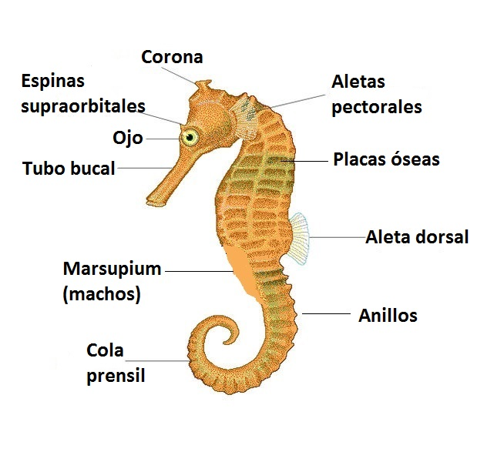
ANATOMIA

Slide 6
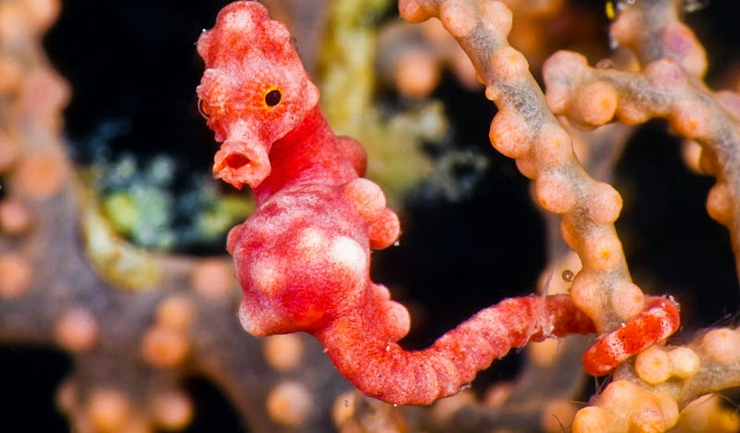

Slide 7
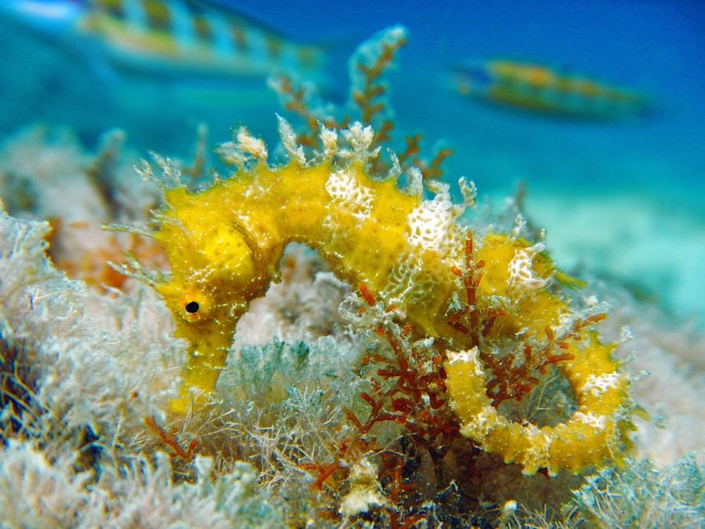

Slide 8
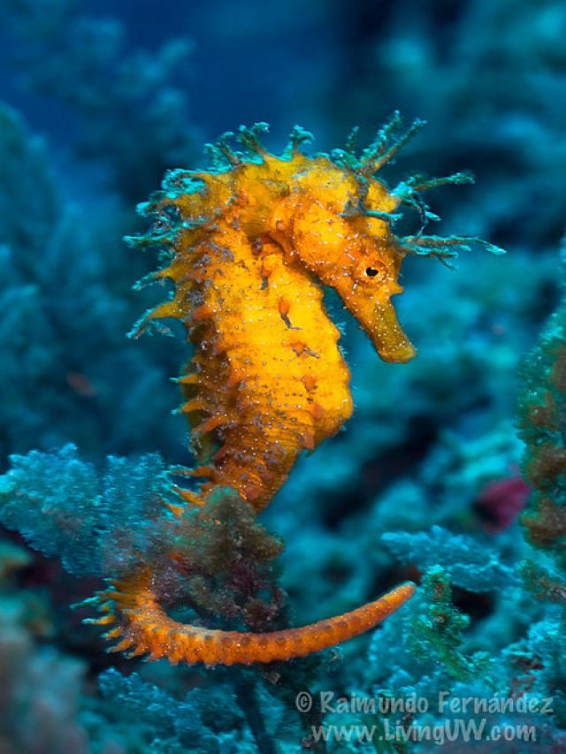

Slide 9
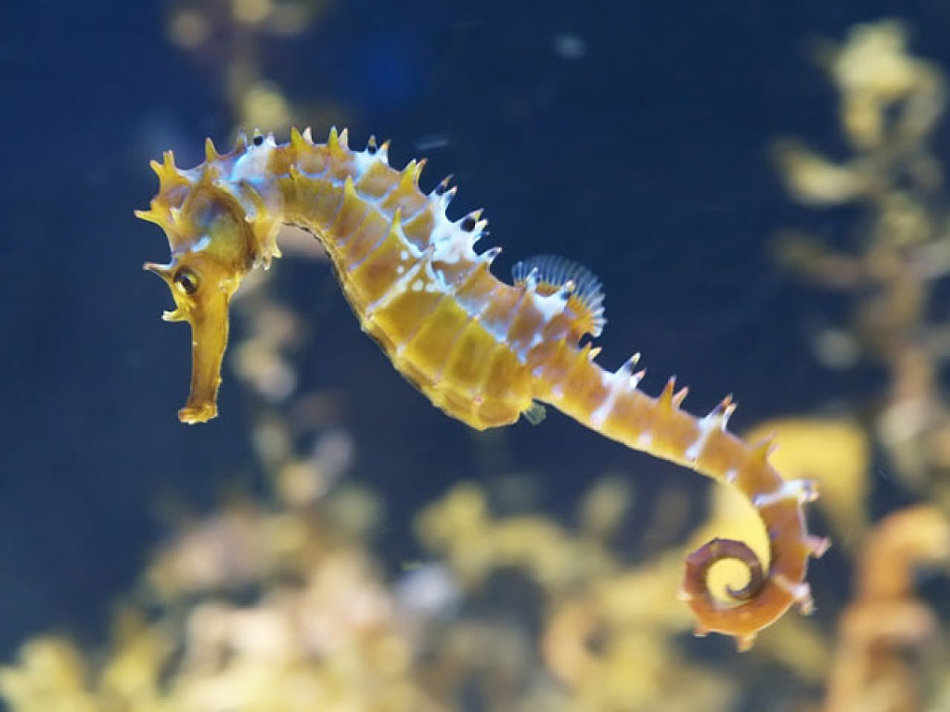

Slide 10
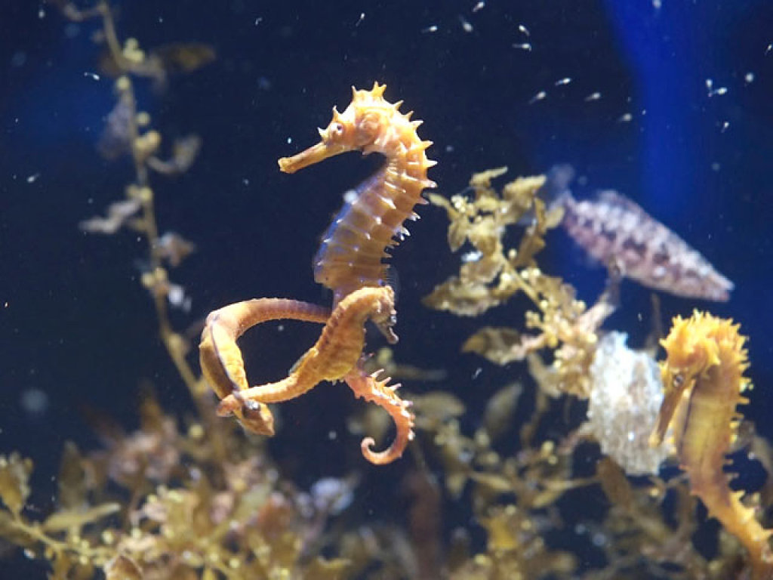

Slide 11
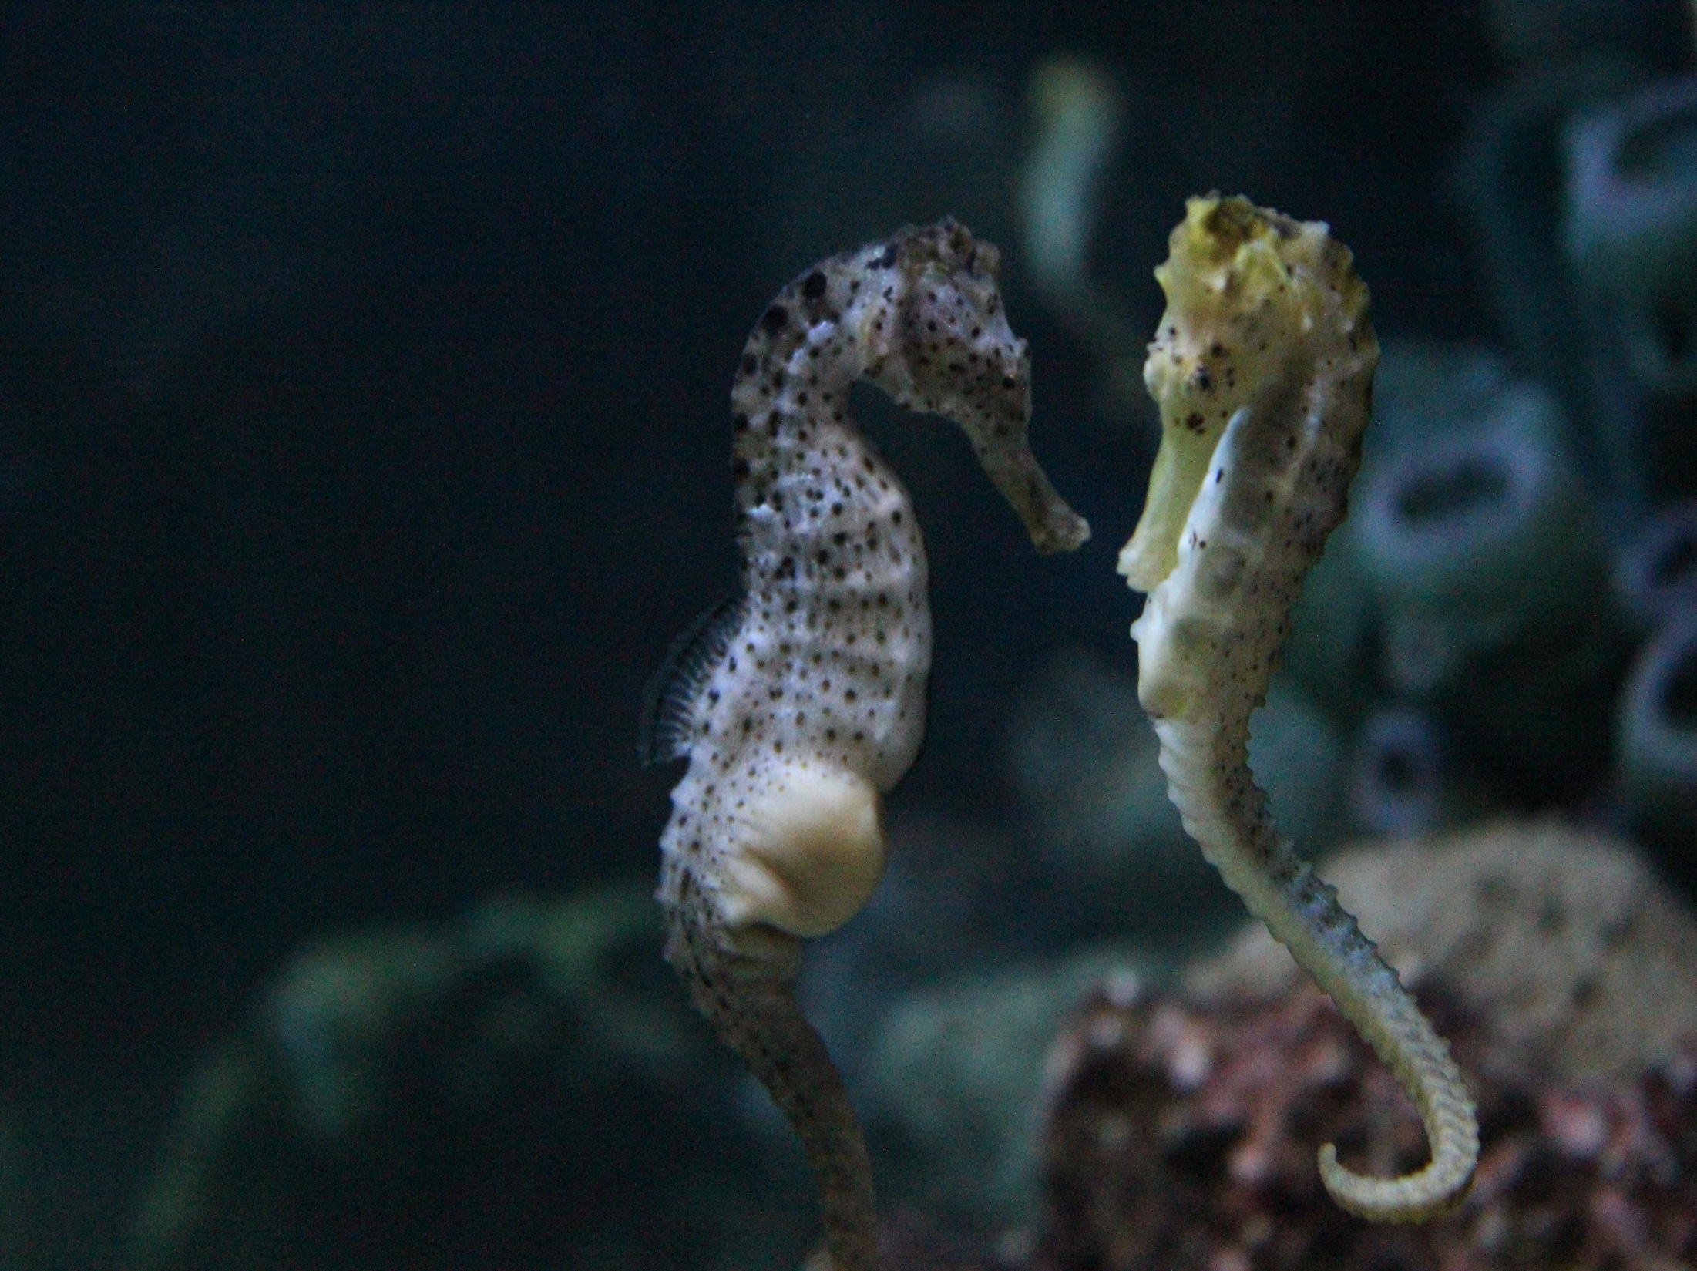

Slide 12
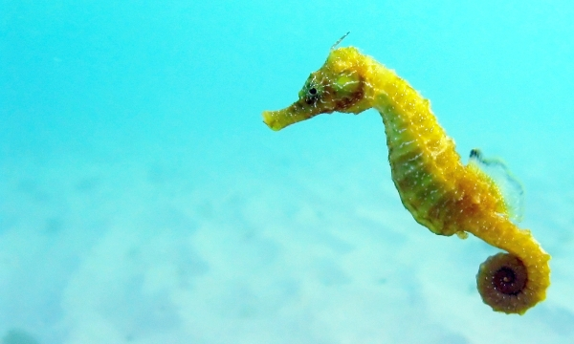

Slide 13
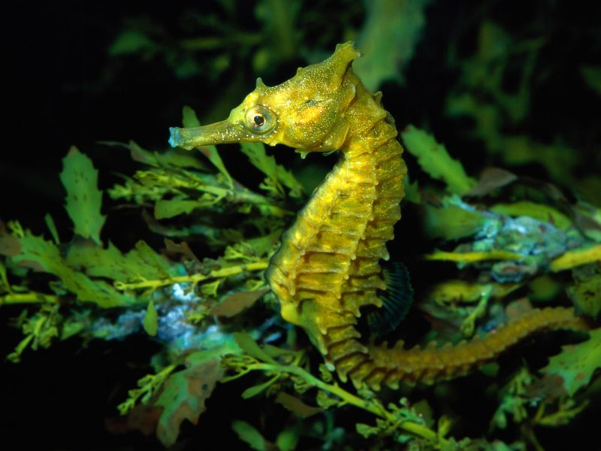

Slide 14
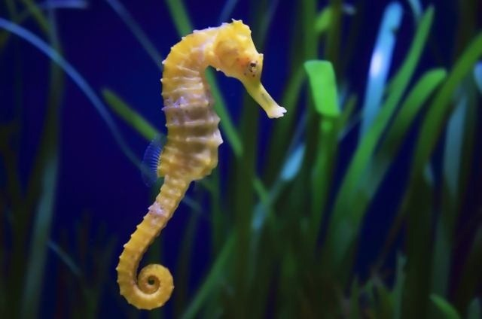

Slide 15
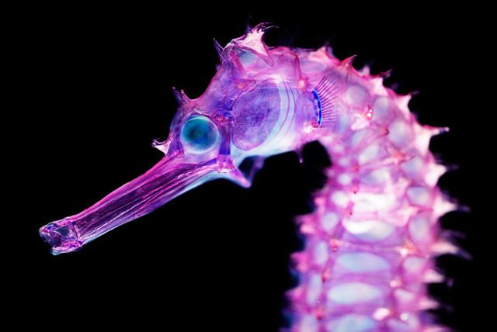

Slide 16
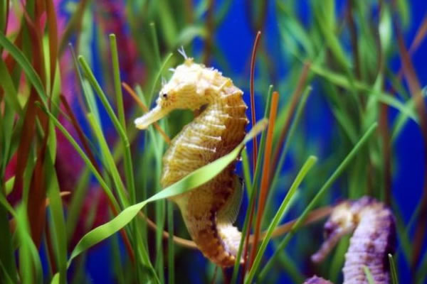

Slide 17
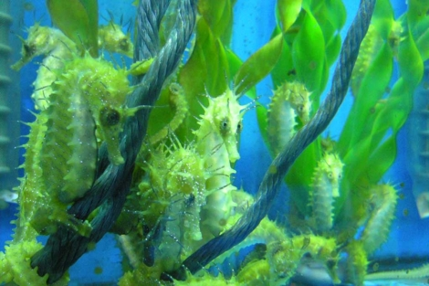

Slide 18
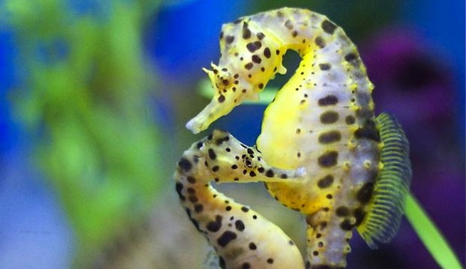

Slide 19
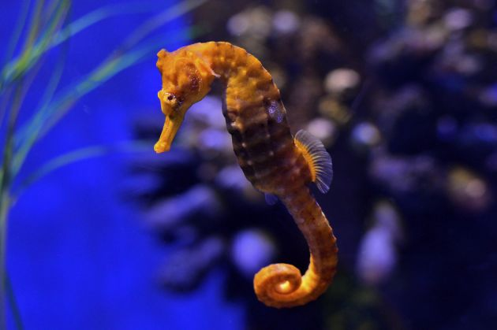

Slide 20
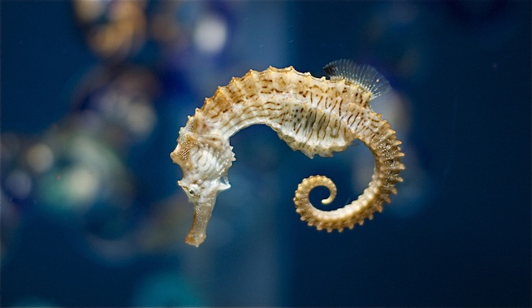

Slide 21
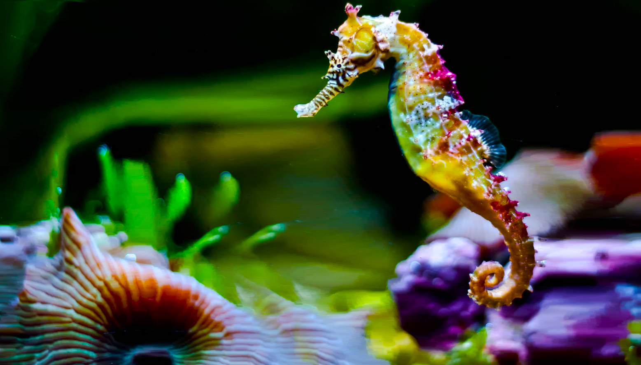

Slide 22
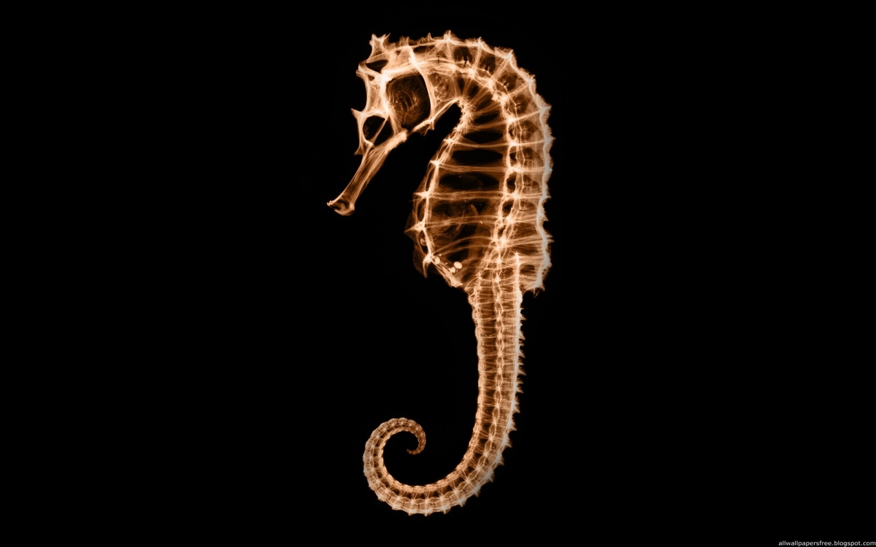

Slide 23







¿Te ha gustado?
Puedes ver más entrando
Aquí
Además puedes recibir powerpoints en tu correo electrónico suscribiéndote aquí:

